Slide 1
Проект «Университет – центр притяжения ведущих практиков сферы физической культуры и спорта»
Разработка программы развития образовательной организации, осуществляющей деятельность
в области физической культуры и спорта
Абрамов Эдуард Николаевич
председатель Совета спортивных методистов
при Югорском государственном университете
г. Ханты-Мансийск, 20 мая 2022 г.

Slide 2
ФЗ от 29.12.2012 г. № 273-ФЗ «Об образовании в Российской Федерации»
Статья 28. Компетенция, права, обязанности и ответственность
образовательной организации
3. К компетенции образовательной организации в установленной сфере деятельности относятся:
7) разработка и утверждение по согласованию с учредителем программы развития образовательной организации, если иное не установлено настоящим Федеральным законом

Slide 3
Важные проекты документов
Проект приказа Минспорта России «О внесении изменений в приказ Министерства спорта Российской Федерации от 30.10. 2015 г. № 999 «Об утверждении требований к обеспечению подготовки спортивного резерва для спортивных сборных команд Российской Федерации»
Проект приказа Минспорта России «Об особенностях организации и осуществления образовательной деятельности по дополнительным образовательным программам спортивной подготовки»
До 20 июня – предложения по проектам новых ФССП и примерных ДОПСП (в части базовых видов спорта)

Slide 4
Главный контекст - гармонизация
Федеральный закон от 30.04.2021 N 127-ФЗ «О внесении изменений в Федеральный закон «О физической культуре и спорте в Российской Федерации» и Федеральный закон «Об образовании в Российской Федерации» (о гармонизации) - извлечения
наименования и уставы организаций, реализующих программы спортивной подготовки, подлежат приведению в соответствие с Федеральным законом от 29 декабря 2012 года N 273-ФЗ «Об образовании в Российской Федерации» не позднее 1 мая 2023 года
организации, реализующие программы спортивной подготовки в качестве основной цели деятельности, должны быть переименованы в организации дополнительного образования со специальным наименованием «спортивная школа»
организации, реализующие программы спортивной подготовки на день вступления в силу настоящего Федерального закона, должны привести свою образовательную деятельность в соответствие с требованиями Федерального закона от 29 декабря 2012 года N 273-ФЗ «Об образовании в Российской Федерации» и принятых в соответствии с ним нормативных правовых актов не позднее 1 мая 2023 года
организации, реализующие на день вступления в силу настоящего Федерального закона программы спортивной подготовки, должны получить лицензию на осуществление образовательной деятельности не позднее 1 сентября 2023 года.

Slide 5
Матрица SWOT-анализа
 | Возможности 1. 2. 3. | Угрозы 1. 2. 3.
Сильные стороны 1 2. 3. | Как воспользоваться возможностями? 1. 2. 3. | За счет чего можно снизить угрозы? 1. 2. 3.
Слабые стороны 1. 2. 3. | Что может помешать воспользоваться возможностями? 1. 2. 3. | Как преодолеть самые большие опасности для организации? 1. 2. 3.

Slide 6
Источники, движущие силы и драйверы изменений
Реальное состояние (положение дел)
организации
Внешние требования, стандарты, установки,
социальный заказ …
Нереализованные внутренние потребности, ожидания, неудовлетворённость положением дел, негативные тенденции, отрицательная динамика, низкие рейтинги …

Slide 7
Источники, движущие силы и драйверы изменений
Внешние:
Радикальное изменение законодательства, ведущего курса
Повороты во внешних приоритетах, задачах, позиции учредителя
Социальный заказ, государственное/муниципальное задание
Рекламации на качество деятельности
Несоответствие установленным требованиям, невыполнение KPI, госзадания
Изменение внешнего контура
Внутренние:
Низкий рейтинг, негативная динамика результатов
Потеря позиций, ухудшение внешнего имиджа
Неутешительные результаты самообследования, мониторинга
Новое руководство с новыми амбициями и задачами
Высокий уровень конкуренции
Вопрос «выживания» организации
Гнетущая атмосфера стагнации, заказ на перемены

Slide 8
Детско-юношеский спорт: документы
Федеральный закон от 30.04.2021 N 127-ФЗ «О внесении изменений в Федеральный закон «О физической культуре и спорте в Российской Федерации» и Федеральный закон «Об образовании в Российской Федерации» (о гармонизации)
Концепция развития детско-юношеского спорта в Российской Федерации до 2030 года
Приказ Минспорта России от 22.12.2021 N 1023 «Об утверждении плана мероприятий по реализации на всех уровнях публичной власти Федерального закона от 30 апреля 2021 г. N 127-ФЗ «О внесении изменений в Федеральный закон «О физической культуре и спорте в Российской Федерации» и Федеральный закон «Об образовании в Российской Федерации»
Письмо Минспорта России от 17.01.2022 (вместе с «Методическими рекомендациями органам исполнительной власти субъектов Российской Федерации и органам местного самоуправления в части применения положений Федерального закона от 30 апреля 2021 г. N 127-ФЗ «О внесении изменений в Федеральный закон «О физической культуре и спорте в Российской Федерации» и Федеральный закон «Об образовании в Российской Федерации»)
Письмо Минспорта России от 29.12.2021 года №АМ-02-10/11381 (макет примерной дополнительной образовательной программы спортивной подготовки)

Slide 9
Детско-юношеский спорт:
документы стратегического характера
Стратегия развития физической культуры и спорта в Российской Федерации на период до 2030 года
Концепция подготовки спортивного резерва в РФ до 2025 года
Концепция развития детско-юношеского спорта в Российской Федерации до 2030 года
Стратегия развития воспитания в Российской Федерации на период до 2025 год
Концепция развития дополнительного образования детей до 2030 года
Федеральные программы развития видов спорта, включающие в себя развитие детско-юношеского спорта
Федеральные межведомственные программы развития детско-юношеского спорта (15 апреля; 1 июня 2022 года)
Региональные концепции развития физической культуры и спорта
Региональные программы развития видов спорта, включающие в себя развитие детско-юношеского спорта
Муниципальные программы, включающие в себя аспекты гармонизации в сфере детско-юношеского спорта
Программы развития организаций, реализующих дополнительные образовательные программы спортивной подготовки

Slide 10
Целевая модель развития региональных систем дополнительного образования детей
(приказ Минпросвещения России от 3 сентября 2019 года N 467)
Распоряжение Правительства ХМАО-Югры от 22.09.2017 года № 563-рп
«О создании Регионального модельного центра дополнительного образования детей Ханты-Мансийского автономного округа – Югры»
Создать на базе бюджетного учреждения высшего образования Ханты-Мансийского автономного округа – Югры «Сургутский государственный университет» Региональный модельный центр дополнительного образования детей Ханты-Мансийского автономного округа – Югры (далее – Региональный модельный центр)
Определить целью деятельности Регионального модельного центра – обеспечение организационного, методического и аналитического сопровождения и мониторинга развития системы дополнительного образования детей в Ханты-Мансийском автономном округе – Югре
Определить Департамент образования и молодежной политики Ханты-Мансийского автономного округа – Югры уполномоченным исполнительным органом государственной власти Ханты-Мансийского автономного округа – Югры по координации деятельности Регионального модельного центра

Slide 11
Требования к программам развития
Постановление Правительства РФ
от 29 декабря 2021 г. N 2547
«Об утверждении требований к структуре и содержанию программы развития образовательных организаций высшего образования»

Slide 12
1.Титульный лист
Наименование образовательной организации, осуществляющей деятельность в области физической культуры и спорта
Наименование программы
Годы действия программы
Гриф согласования учредителем и гриф утверждения руководителем организации (если не предусмотрен иной вариант оформления согласования и утверждения программы), населенный пункт и год разработки
Населенный пункт и год разработки
Иные сведения, касающиеся разработки и разработчиков, а также экспертизы проекта программы, его коллегиального рассмотрения

Slide 13
2. Оглавление
Общие положения
Стратегия развития организации
Мероприятия по достижению целевой модели развития образовательной организации
Управление реализацией программы развития
Приложение 1 - целевые показатели (индикаторы) реализации программы развития и их значение
Приложение 2 - план мероприятий по реализации программы развития
Приложение 3 - объемы и источники финансового обеспечения мероприятий по реализации программы развития
Приложение 4 - проекты и программы, реализуемые образовательной организацией

Slide 14
3. Раздел «Общие положения»
Актуализация разработки программы развития, чем вызвано, на чем основывается
Указание на преемственность по отношению к вышестоящим документам
Указание на преемственность по отношению к ранее действовавшим документам
Портрет заинтересованных групп социальных партнеров (заказчик, бенефициары, стейкхолдеры)
Анализ состояния и прогноз тенденций изменения социального заказа
Краткая историческая справка, предшествующие этапы развития, основные вехи, магистральные события, тенденции, уникальные черты организации
Описание ключевых результатов деятельности организации (место в рейтингах, публичные оценки…), и факторов, обеспечивших их достижения
Указание на ключевые проблемы, противоречия и сдерживающие дальнейшее развитие факторы, а также пути их преодоления
Источники и движущие силы развития учреждения: новые задачи, консолидированный внешний заказ организации, потребности участников образовательных отношений, ожидания социальных партнеров…
Результаты проблемно-ориентированного анализа и определение потенциала развития
Бенчмаркинг - сопоставительный анализ на основе эталонных показателей, процесс определения, понимания и адаптации имеющихся примеров эффективного функционирования организации с целью улучшения собственной работы.
Важно использовать аналитические данные, результаты мониторингов и статистики

Slide 15
4. Раздел «Стратегия развития организации»
Миссия, стратегическая цель
Целевая модель развития организации
Задачи по достижению целевой модели организации
Вклад организации в достижение национальных целей и реализацию приоритетов развития физической культуры и спорта
Мероприятия по участию организации в развитии физической культуры и спорта в муниципалитете, субъекте Российской Федерации
Трансформация, в том числе цифровая, основных процессов (учебно-тренировочного, обеспечивающего, инновационного, администрирования)

Slide 16
Целеполагание
При формулировке цели рекомендуется использовать принципы SMART, согласно которым цель должна быть:
ясной и точной (S – Specific): цель должна соответствовать компетенции заказчиков Программы развития образовательной организации;
измеримой (M – Measurable): должна существовать возможность проверки достижения цели с помощью количественных индикаторов;
достижимой (A – Achievable): цель должна быть потенциально достижимой;
непротиворечивой как внутри себя, так и со стратегическими целями социальной системы (R – Related);
определенной по срокам ее достижения (T – Times-bound): должны быть установлены общий срок и этапы достижения цели.
Формулировка цели должна быть краткой и ясной и не должна содержать:
специальных терминов, затрудняющих ее понимание лицами, не обладающими профессиональными знаниями в сфере образования;
терминов, понятий и выражений, которые допускают произвольное или неоднозначное толкование;
указаний на иные цели, задачи, эффекты или результаты, которые являются следствиями достижения самой цели Программы;
описания путей, средств и методов достижения цели.

Slide 17
Целевая модель организации
Действующая модель организации
(сегодняшнее состояние)
Целевая модель организации
(проектируемое/желаемое состояние)
Путь/ процесс перехода

Slide 18
Целевая модель организации - «целевой образ будущего»
Основная амбиция, базовая идея
Логика перехода из текущего состояния в проектируемое
Система ценностей, ориентиры
Приоритеты деятельности
Основополагающие принципы деятельности
Статус организации
Цель, предмет и основные виды деятельности организации
Внешняя политика
Имидж, репутация
Культивируемые виды спорта (спортивные дисциплины)
Структура организации
Система управления организацией,
Подсистемы управления управлением, качеством, внешними связями, ресурсами, кадровым, правовым, информационным, финансовым обеспечением, инфраструктурой, основными процессами (учебно-тренировочный, воспитательный)
KPI, маркеры

Slide 19
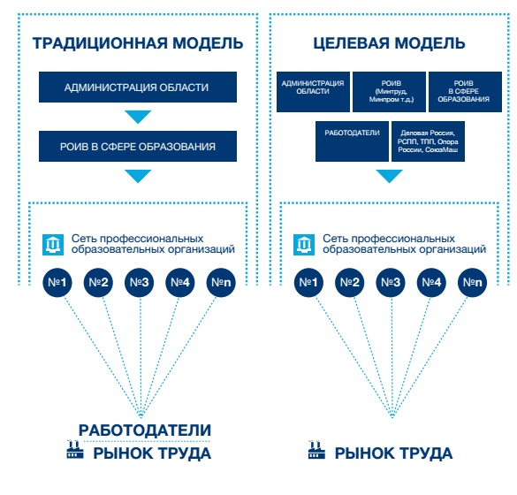
Примеры визуализации целевой модели

Slide 20
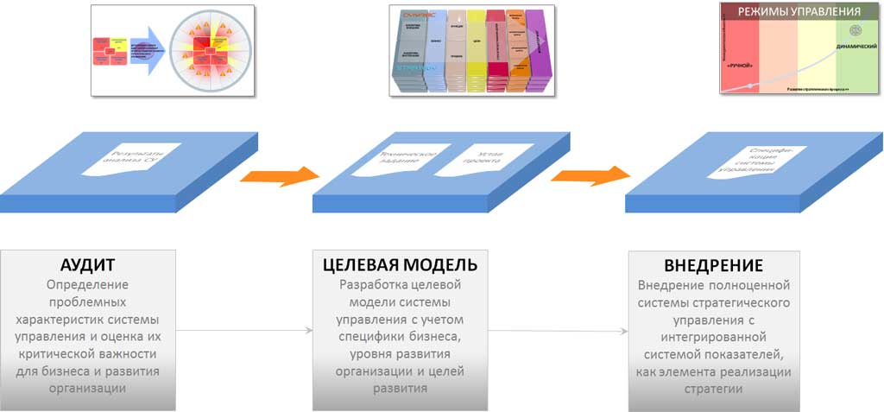
Примеры визуализации целевой модели

Slide 21
Примеры визуализации целевой модели

Slide 22
Раздел 5 «Мероприятия по достижению целевой модели развития организации»
5.1. Политика организации по основным направлениям ее деятельности
«дорожная карта» - описание мероприятий программы развития, представляющих собой систему проектов и действий, обеспечивающих решение организацией задач по развитию спортивной подготовки, спортивного воспитания, выявлению и развитию потенциала спортивно одаренных детей, спортивной инфраструктуры для достижения целевой модели развития организации
программы и проекты организации, содержащие мероприятия по ее развитию

Slide 23
Проект, как часть программы развития
Программа развития | Проект
Нацелена на решение веера (списка) проблем, зафиксированных в аналитической части программы развития и отражающих развитие учреждения в целом как образовательной системы | Нацелен на решение одной из списка проблем и планирует преобразование проблемной ситуации в учреждении (т.е. ситуации с проблемой) в иную ситуацию, в которой данная проблема отсутствует
Представляет собой документ, проектирующий развитие учреждения в целом как образовательной системы с целью достижения нового качества образования, это выражается в новизне реализуемых целей, в обновлении содержания образования и применяемых образовательных технологий, в пополнении и эффективном использовании ресурсов, в оптимизации системы управления и реструктуризации образовательно-развивающей инфраструктуры учреждения, в обеспечении нового качества образовательных результатов | Представляет собой документ, раскрывающий последовательность действий с целью достижения нового качества проблемной ситуации в течение определенного временного периода на основе требуемых для этого ресурсов
Предполагает обеспечение нового качества образования в учреждении на базе успешного решения веера (списка) ранее выделенных проблем, открывающих перспективы развития учреждения в целом как образовательной системы | Предполагает решение проблемы (соответствующих задач) и достижение нового качества преобразуемой проблемной ситуации

Slide 24
Раздел 5 «Мероприятия по достижению целевой модели развития организации»
5.2. Управление реализацией программы развития
Структура управления программой развития
Требования к организации и осуществлению внутреннего и внешнего контроля при реализации программы развития
Критерии оценки эффективности реализации программы развития
Создание органа управления программой, творческой проблемной группы, организация мониторинга за ходом реализации программы и отчетность, публичный доклад и др.
Возможные риски и способы их минимизации при реализации программы.

Slide 25
Приложения
Приложение 1
- Целевые показатели (индикаторы) реализации программы развития и их значение
Приложение 2
- План мероприятий по реализации программы развития с указанием ответственных исполнителей и сроков в соответствии с направлениями
Приложение 3
- Объемы и источники финансового обеспечения мероприятий по реализации программы развития
Приложение 4
- Проекты и программы, реализуемые организацией (как правило – 3)

Slide 26
Паспорт программы развития (возможный вариант)

Slide 27
Общие правила оформления
Программа развития должна быть оформлена в электронной форме с использованием компьютерных средств в текстовом редакторе, с возможностью вывода на бумажный носитель, с соблюдением установленных правил оформления документов.
Текст выполняется на одной стороне стандартного листа А4 с полями: левое – 3 см; правое – 1,5 см; верхнее - 2 см; нижнее – 2 см. Шрифт Times New Roman, размер – 14, межстрочный интервал – 1,25; отступ («красная строка») – 1,25 см; выравнивание по ширине. Интервал между словами – один пробел.
Заголовки разделов Программы развития размещаются по центру строки и выделяются полужирным начертанием. Нумерация разделов сквозная в режиме многоуровневого списка.
Нумерация страниц в верхнем колонтитуле, шрифт Times New Roman, размер – 14, выравнивание – по центру. На титульном листе номер не ставится.
Таблицы оформляются по ширине текстового поля, по возможности избегая разбиения ячеек строки с переносом на другой лист. В ячейках шрифт Times New Roman, размер – 12, межстрочный интервал – 1,25; без отступа (без «красной строки»). Выравнивание для первой строки с наименованиями столбцов – по центру с выделением полужирным начертанием, для основного текста – слева, для чисел – по центру.

Slide 28
Акты, устанавливающие требования
к программам развития организации
Локальный акт организации, регламентирующий порядок разработки, согласования и утверждения программы развития, а также требования к структуре, содержанию и оформлению программы развития организации
Акт учредителя, регламентирующий порядок внесения программы развития на согласование, процедуру экспертизы и согласования, а также требования к структуре, содержанию и оформлению программы развития подведомственной организации
Приказ Минспорта России от 24.05.2021 N 330 «Об утверждении методических рекомендаций по формированию региональных программ развития видов спорта, синхронизированных с целями и задачами программ развития видов спорта общероссийских спортивных федераций»
Приказ Управления по физической культуре и спорту N-ского района «Об утверждении требований к структуре, содержанию и оформлению программ развития подведомственных организаций, синхронизированных с целями и задачами муниципальной программы развития физической культуры и спорта в N-ском районе, а также порядка проведения их согласования»

